Slide 1

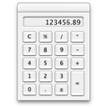
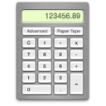
华师大 七年级《数学》 上册
2.15 用计算器进行计算

Slide 2
情景引入
已知一个圆柱的底面半径长2.32cm，高为7.06cm，求这个圆柱的体积。
圆柱的体积＝底面积×高。因此，计算这个圆柱的体积就要做一个较复杂的运算：
每个同学先进行笔算，再用计算器计算。

